Slide 1
CHAPTER 8
PROJECT SCHEDULING

Slide 2
제1장 History and Basic Concepts
제2장 Preparing the Bid Package
제3장 Issues During Construction
제4장 Contracts
제5장 Legal Structure
제6장 Impact of Taxes
제7장 Project Planning
제8장 Project Scheduling
제9장 Scheduling: Program Evaluation and Review Technique Networks and Linear Operations
제10장 Resource-Related and Advanced Linear Scheduling Techniques
제11장 The Mathematics of Money
제12장 Project Cash Flow
제13장 Project Funding
제14장 Equipment Ownership
제15장 Equipment Productivity
제16장 Construction Labor
제17장 Estimating Process
제18장 Cost Control
제19장 Materials Management
제20장 Safety

Slide 3
8.1 Introduction
A project’s work breakdown structure (WBS) defines work packages that can be sequenced (scheduled) to coordinate the project construction.작업 분류 체계 → 작업 순서 결정
A project schedule is developed in the following order: 일정 계획 수립 단계
Breaking down the scope of the work into manageable portions, namely its activities. 관리 가능한 크기인 액티비티 단위로 분해
Estimating each activity’s duration. 액티비티 공기 추정
Establishing sequence relationships among activities. 액티비티 간 선후행관계 정의
Finding the earliest and latest possible times for the execution of each activity. 액티비티별 가장 (빠른/느린) (시작/종료) 가능 시간 계산
Calculating the project’s critical sequence of activities and the leeway (여유가 있는 액티비티) that activities not included in this sequence can have. 주/부공정 액티비티 결정
Reviewing, optimizing, communicating, updating, and in general, using the schedule. 일정계획 검토 및 수정⋅보완 → 최적화

Slide 4
8.2 Estimating Activity Durations
The duration of any activity is largely determined by: 액티비티 공기 결정 요인
The nature of the work that the activity entails. A concrete pour in the 50th floor vs. 2nd floor. 액티비티의 속성. 50층 vs 2층 콘크리트 공사
The quantities of the work. 6,000 square feet of formwork vs. 3,000 square feet. 작업의 양. 6,000 평방피트 거푸집 공사 vs 3,000 평방피트 거푸집 공사
The technique used for the task. A concrete pour using a tower and buggies (수레를 끌어서) vs. concrete pump. 사용 기술. 펌핑카를 이용한 타설 공사 vs 수레를 이용한 타설 공사
The resources used to perform the work. Twenty masons (석공) vs. 15 masons. 공사에 사용되는 자재(자원). 20명의 석공 투입 vs 15명의 석공 투입
The working hours for the resources. 10-hour shifts vs. 8-hour shifts. 근무시간. 10시간/일 vs 8시간/일
부하 균형화: 토공장비 1대의 작업량을 트럭 5대가 커버한다면, 트럭의 대수를 7대로 늘려도 생산용량 향상에 전혀 도움이 되지 않음.

Slide 5
8.3 Using Historic Productivity Data (1/2)
Productivity data can be obtained in publications such as R. S. Means Building Construction Costs. 상용 데이터베이스를 이용하여 생산성데이터 획득
일감 : 6,000 SFCA(Square Feet of Contact Area)
3개의 거푸집을 사용하는 경우 하루 작업량 : 470 SFCA/인⋅일
인부 1명 고용 시 공기 : 6,000 / 470 = 12.76일
인부 2명 고용 시 공기 : 12.76일 /2 = 6.39일 → 7일
액티비티 공기 예측 오차는 서로 상쇄되는 경향이 있음
FIGURE 8.1 Productivity data

Slide 6
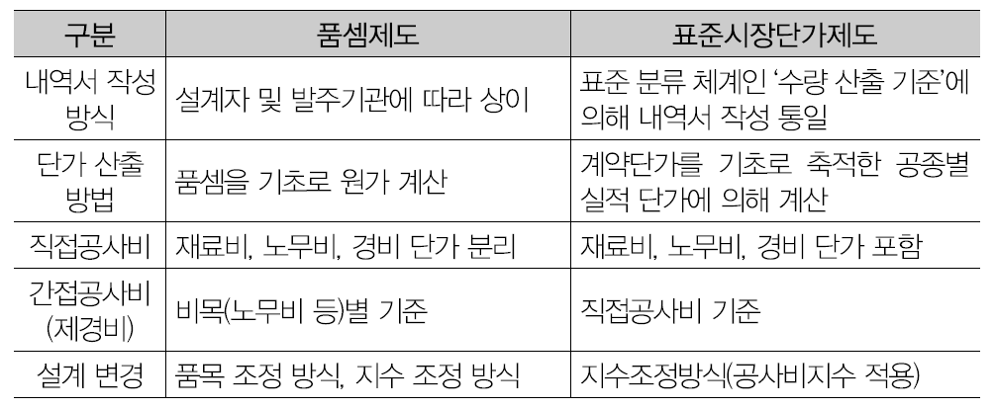
8.3 Using Historic Productivity Data (2/2)
일위대가: 특정 공종에 대한 단가 산출 근거
호 표 | 품 명 | 규 격 | 수 량 | 단위 | 합 계 |  | 재료비 |  | 노무비 |  | 경 비 |  | 비 고
 |  |  |  |  | 단 가 | 금 액 | 단 가 | 금 액 | 단 가 | 금 액 | 단 가 | 금 액
제1호표 | 합판거푸집 | 1회(제물치장) |  | ㎡ |  | 85,129 |  | 26,215 |  | 58,914 |  | 0
 | 합판거푸집 | 1회재료비 | 1 | ㎡ | 24,641 | 24,641. | 24,641 | 24,641. | 0 | 0. | 0 | 0. | 일위7참조
 | 소모자재(박리재등) | 주재료비의 | 4 | % | 24,641 | 985.6 | 24,641 | 985.6 |  | 0. |  | 0.
 | 형틀목공 |  | 0.23 | 인 | 189,303 | 43,539.6 | 0 | 0. | 189,303 | 43,539.6 | 0 | 0.
 | 보통인부 |  | 0.14 | 인 | 109,819 | 15,374.6 | 0 | 0. | 109,819 | 15,374.6 | 0 | 0.
 | 공구손료 및 경장비의 기계경비 | 노무비의 | 1 | % | 58,914 | 589.1 | 58,914 | 589.1 |  | 0. |  | 0.
품셈제도 : 품셈(자재/인력/장비 사용량) X (자재단가(19,345품목), 노임단가(307품목), 기계경비(968품목)) → 단가산출(1,182품목) → 일위대가(1,113호표)
품셈 : 한국건설기술연구원
자재단가
가격정보 : 2018년 2월조사(조달청 나라장터)
물가자료 : 2018년 2월호(사단법인 한국물가협회)
유통물가 : 2018년 2월호(사단법인 한국응용통계연구원)
물가정보 : 2018년 2월호(사단법인 한국물가정보)
거래가격 : 2018년 2월호(대한건설협회)
노임단가
건설업 노임 : 대한건설협회
제조업 노임 : 중소기업중앙회
엔지니어링기술자 노임 : 한국엔지니어링협회
측량기술자 노임 : 공간정보산업협회
건설사업관리기술자 노임 : 한국건설기술관리협회
소프트웨어기술자 노임 : 한국소프트웨어산업협회
기계경비: 환율, 휘발유 가격, 경유 가격, 중유 가격
표준시장단가제도(2,759품목)
토목, 건축, 기계설비 : 한국건설기술연구원
어항 및 항만공사 : 한국항만협회

Slide 7
8.4 Bar Charts (1/3)
Time scaled bar, the bar chart acts both as a planning–scheduling model and as a reporting–control model. The length of the bar has two different meanings:
The planned duration of the work item & The percentage complete.
계획 공기
준공률
FIGURE 8.2 Bar chart model: (a) plan focus; (b) work focus

Slide 8
8.4 Bar Charts (2/3)
계획 공기
By using different shading patterns, the bar chart can indicate monthly progress toward physical completion of the activities. 다른 음영 패턴을 이용하여 월별 실적을 표시
준공률
2nd Month
3rd Month
진도 느림
진도 적절
진도 느림
FIGURE 8.3 Bar chart project model: (a) bar chart schedule (plan focus);
(b) Bar chart updating

Slide 9
8.4 Bar Charts (3/3)
Establishing the exact sequence between activities: using directional links or arrows connecting the bars: Bar-net. 화살표를 이용하여 작업 간 선후행 관계를 명확하게 표시
선행 작업 완료 시 후행 작업 시작 가능
선행 작업 완료 시 후행 작업 완료 가능
선행 작업 시작 시 후행 작업 시작 가능
FIGURE 8.4 Preliminary connected bar chart schedule for small gas station

Slide 10
8.5 Scheduling Logic (1/5)
Consider a simple pier (부두) made up of two lines of piles with connecting headers and simply supported deck slabs.
An exploded view of the pier shows each physical component individually separated.
부두 = 파일(6개) + 헤더(3개) + 상판(2개)
FIGURE 8.5 Simple schematic model (Antill and Woodhead, 1982): (a) schematic
view of pier; (b) exploded view of pier

Slide 11
8.5 Scheduling Logic (2/5)
Now suppose that each component or element is represented by a labeled circle (or node). 파일, 헤더, 상판 등 각 부위를 원으로 표시
Figure 8.6 gives a plan view of the pier components shown in Figure 8.5.
DS1
DS2
FIGURE 8.6 Conceptual model of pier components

Slide 12
8.5 Scheduling Logic (3/5)
Graph structure portraying the physical component adjacency or contact (인접 또는 접해 있는) nature of the pier.
Not in contact, a directional arrow such as that shown in Figure 8.7(c) may be necessary.
화살표 : 물리적 인접 관계 표시
P1 → H1 인접
점선 화살표 : 논리적 작업 순서 표시
P1 → P2 순으로 작업
P1
H1
P1
P2
화살표 : 물리적 구조 관계 표시 : P1, P2 → H1 지지
FIGURE 8.7 Logical modeling rationales: (a) adjacency (인접) of contact modeling;
(b) physical structure order modeling; (c) physical construction order modeling

Slide 13
8.5 Scheduling Logic (4/5)
Adjacency or contact (인접 또는 접해 있는) nature of the pier.
Header 1 (H1) can only appear (i.e., be built) after piles 1 and 2 (i.e., P1, P2) appear; in fact, H1 is built around, on top of, and therefore in contact with P1 and P2.
화살표 : 물리적 구조 관계로부터 도출된 작업 순서 표시 : 파일 → 헤더 → 상판
FIGURE 8.8 Conceptual model of pier component relationships

Slide 14
8.5 Scheduling Logic (5/5)
Not in contact, a directional arrow
점선 화살표 : 논리적 작업 순서 표시
교각 건설 순서 표시
왼쪽, 오른쪽을
번갈아 작업
왼쪽 작업 후
오른쪽을 작업
P2: 두 번 작업
(재작업)
바차트
파일 간 작업 순서 미표시
FIGURE 8.9 Construction sequence and activity modeling (Antill and Woodhead,1982):
(a) alternate row pile driving; (b) sequential row pile driving; (c) field mishap
alteration to pile-driving sequence; (d) bar chart model of pile-driving operation

Slide 15
8.6 Scheduling Networks
A scheduling network consists of nodes and links(arrow, arc), in which the nodes represent activities and each link indicates the two activities are related in their mutual sequencing: Activity On Node (AON) diagrams, precedence diagrams.
이름
공기
Node
Link
Activity
FIGURE 8.10 Precedence notation scheduling network

Slide 16
8.7 The Critical Path Method
The critical path method (CPM) is widely used for project scheduling including for projects not related to the construction industry. 주공정법 : 프로젝트 일정계획에 많이 이용
CPM was developed in the late 1950s by James Kelley and Morgan Walker (DuPont Corporation).
Specifically, the objectives of analyzing a project network are to: 분석 목적
Find the set of critical activities that establishes the longest path and defines the minimum duration of the project. 가장 긴 공기를 갖는 주공정 파악 → 프로젝트 공기 산정
Calculate the Earliest Start Times (EST) for each activity. 작업을 가장 빨리 시작할 수 있는 시작 시간 파악
Calculate the Latest Start Times (LST) for each activity. 작업을 가장 늦게 시작할 수 있는 시작 시간 파악
Calculate the float or time available for delay for each activity. 작업 별 여유 시간 파악

Slide 17
8.8 Forward Pass (1/2)
가장
빠른
시작
시간
가장
빠른
종료
시간
EST + 공기 = EFT
4
Calculate the (earliest start times; EST) and (earliest finish times; EFT) for each activity.
EST : 선행 작업의 가장 빠른 종료 시간들 중 최대치
EFT = EST + Duration
이름
공기
FIGURE 8.11 Calculation of EST(J)

Slide 18
8.8 Forward Pass (2/2)
가장
빠른
시작
시간
가장
빠른
종료
시간
2
MAX{12, 9}
MAX{6, 7}
FIGURE 8.12 Calculation of EST and EFT

Slide 19
8.9 Backward Pass (1/2)
LST = LFT - 공기
Calculate the (latest start times; LST) and (latest finish times; LFT) for each activity.
LFT : 후행 작업의 가장 늦은 시작 시간들 중 최소치
LST = LFT - Duration
LFT
가장
늦은
시작
시간
가장
늦은
종료
시간
23
FIGURE 8.13 Calculation of LFT(I)

Slide 20
8.9 Backward Pass (2/2)
Min{6, 10}
주공정은 여유시간이 0 :
가장 빠른 시간 = 가장 늦은 시간
Min{2, 5}
FIGURE 8.14 EST, EFT, LST, LFT results

Slide 21
8.10 Activity Floats
총 여유시간
주공정은 총 여유시간이 0 : 가장 빠른 시간 = 가장 늦은 시간
자유 여유시간
후속작업의 EST를 침해하지 않는 범위에서의 여유시간
간섭 여유시간 = 총 여유시간 – 자유 여유시간
후속작업의 EST를 LST로 미루는 경우의 여유시간
독립 여유시간
선행: 최대한 늦게 LFT에 종료하는 경우의 여유시간
후행: 최대한 빠르게 EST에 시작하는 경우의 여유시간
FIGURE 8.15 Four types of activity float

Slide 22
8.11 Working to Calendar Dates (1/2)
Working days versus calendar days. 공사 기간 : 13일 vs 12월 23일 ~ 1월 12일
The calendar for a project with a start date of December 23. Its contractor has chosen not to work on Saturdays and Sundays, as well as on December 25 and January 1. 토요일, 일요일, 공휴일 제외
FIGURE 8.16 Project calendar with working days

Slide 23
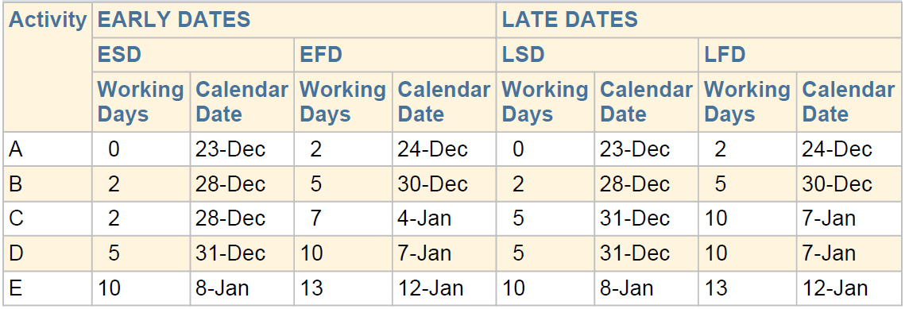
8.11 Working to Calendar Dates (2/2)

Slide 24
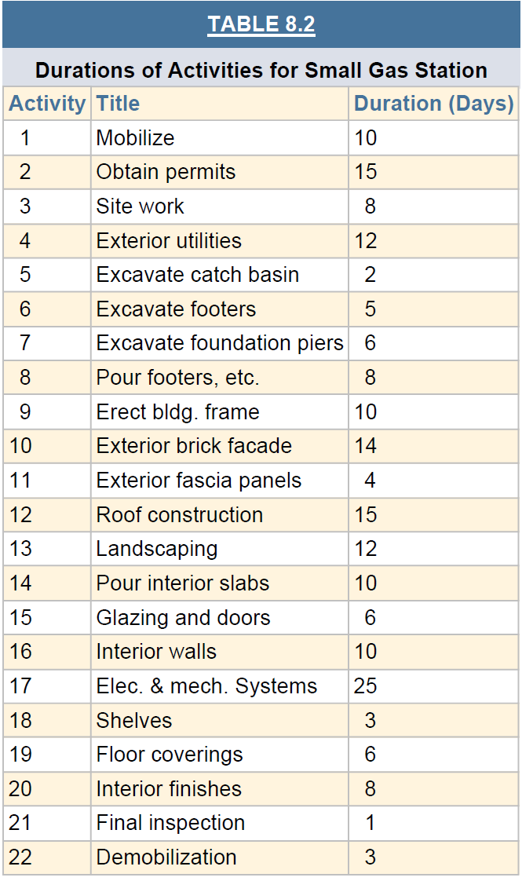
8.12 Example: Scheduling the Small Gas Station (1/2)
FIGURE 8.18 Expanded network schedule for small gas station

Slide 25
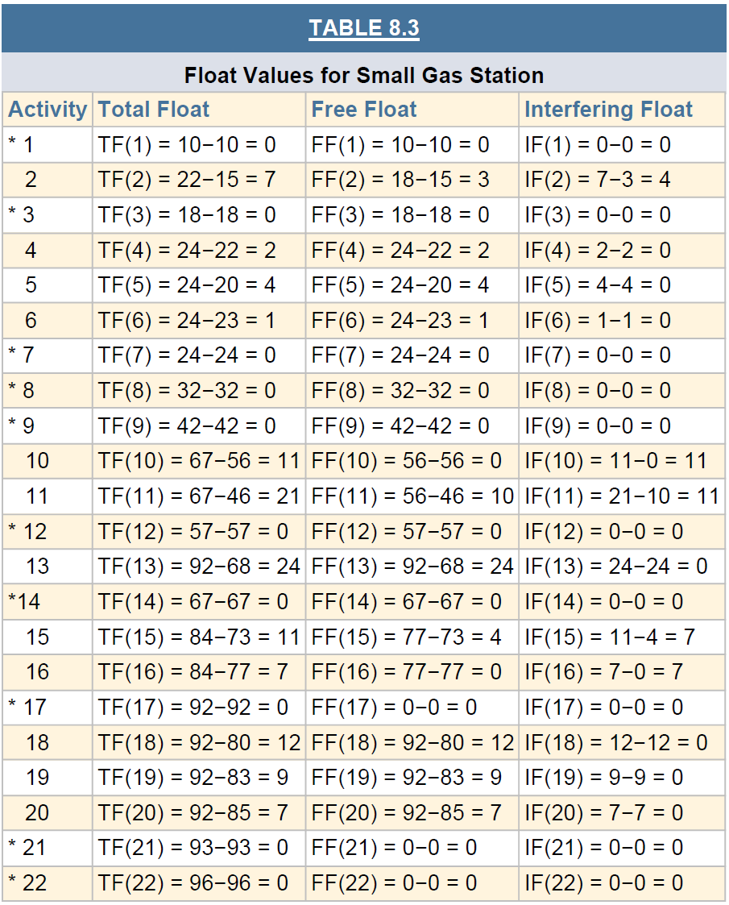
8.12 Example: Scheduling the Small Gas Station (2/2)
총여유시간 =
자유여유시간 + 간섭여유시간
7 = 3 + 4
*주공정

Slide 26
8.13 Summary
Summarizing the discussion to this point, such schedule will provide: 공정계획
A clear definition of the work to be performed, divided into the assignable segments, constituted by the project activities. 프로젝트 액티비티 단위로 분해
A precedence diagram showing assumptions and strategic decisions about the sequence of activities. CPM 다이어그램은 액티비티 간의 선후행관계 표시
Start and finish dates for each activity. 액티비티의 시작과 종료 시간을 결정
The number of days that each activity can be delayed before resulting in a delay in the overall project: 주공정 결정 : 부공정 → 여유시간 발생

